Slide 1

MIGRASI

Slide 2

KONSEP DASAR
Perpindahan penduduk yang relatif permanen dari suatu daerah ke daerah lain.
Bagian dari mobilitas penduduk
Migrasi terkait dengan pull dan push factors
Dibatasi oleh ketidakmampuan fisik atau kemampuan individu dalam biaya untuk melakukan pergerakan(psikologi maupun finansial)
Terkait dengan isu yang lebih luas di bidang sosial,politik dan budaya
Pelaku di sebut migran
Membawa konsekuensi (baik positif dan negatif) bagi:
  daerah tujuan
  daerah asal

Slide 3
KONSEP DASAR
Terdapat unsur tempat asal dan tempat tujuan pergerakan, melibatkan dimensi ruang dan waktu:
Dimensi ruang : unit- unit administrasi dukuh ,desa, kabupaten / kota/ propinsi atau unit - unit geografis, yaitu daerah pegunungan, dataran, pedalaman , pantai, unit fungsional atau berdasarkan blok sensus
Dimensi waktu: periode gerak perpindahan penduduk, dari hanya beberapa jam sampai puluhan hari
(tambahan) motivasi: tujuan penduduk untuk melakukan pergerakan, bisa berupa motif ekonomi , sosial- budaya

Slide 4
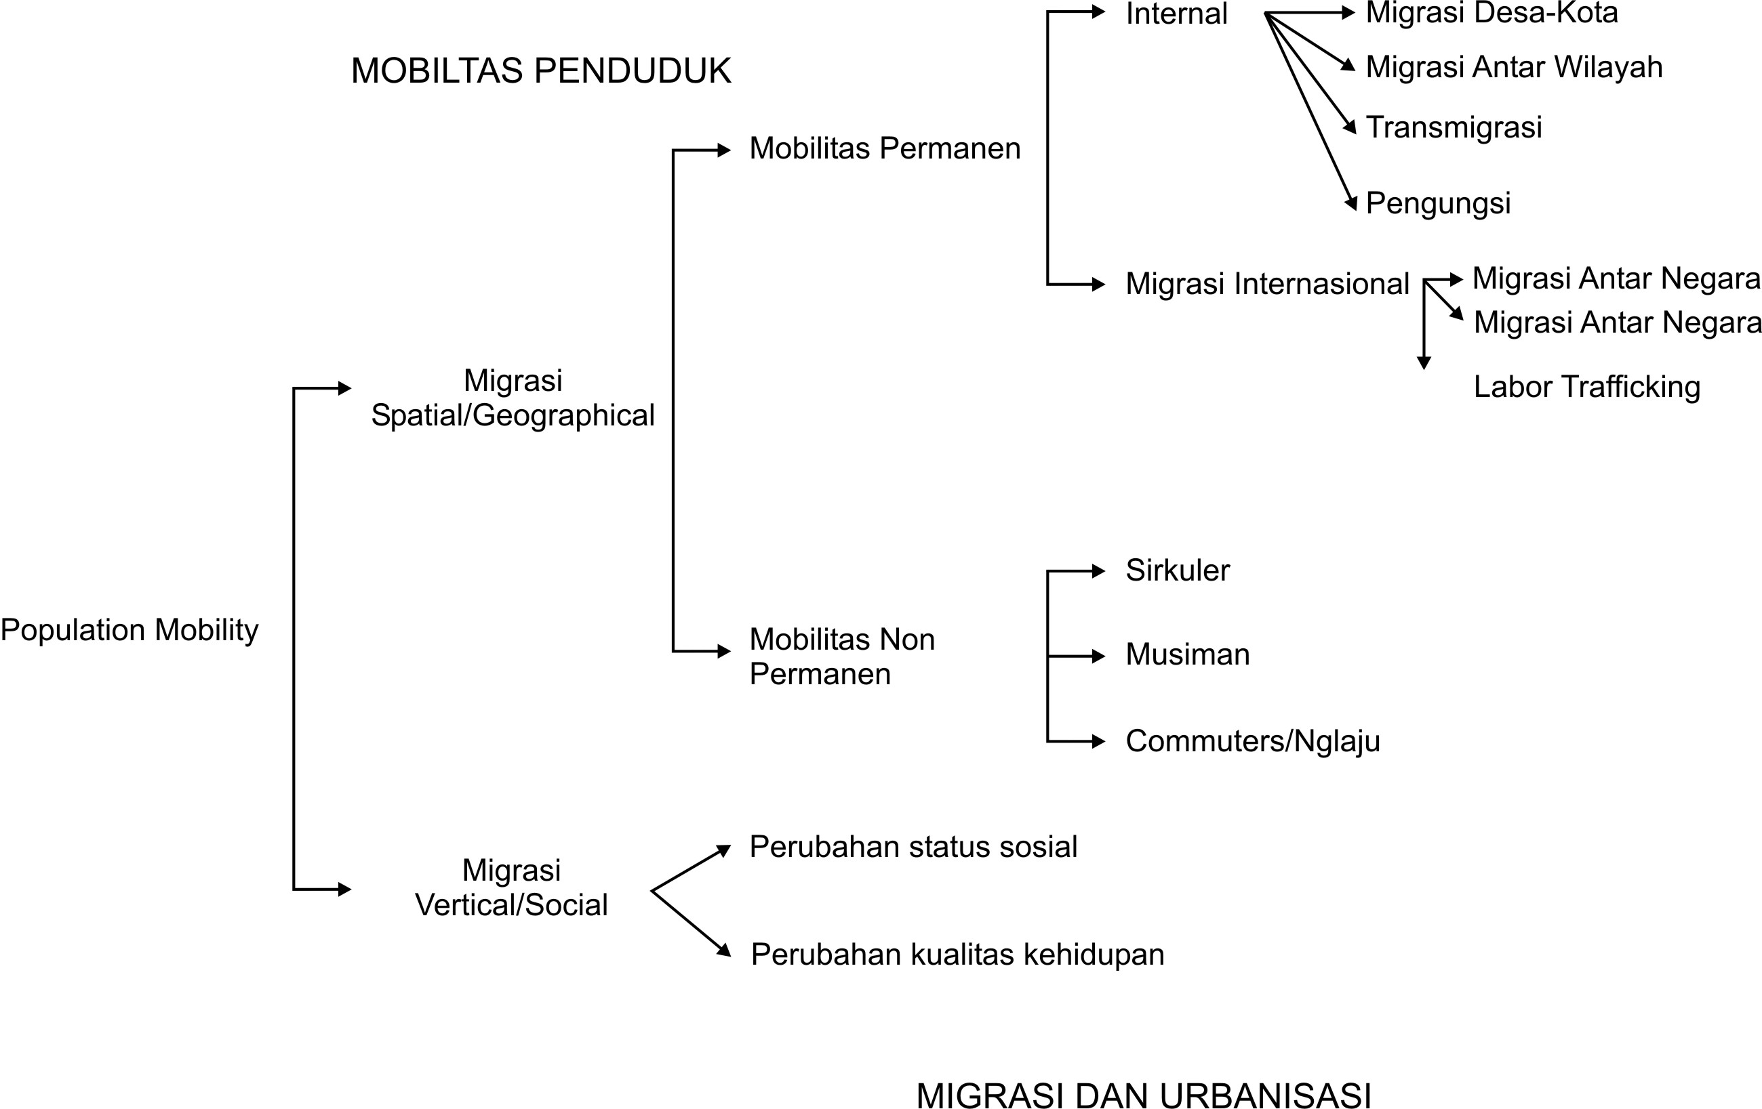

Slide 5
JENIS MIGRASI (1)
Jenis migrasi adalah pengelompokan migrasi berdasarkan dua dimensi penting dalam analisis migrasi, yaitu dimensi ruang/daerah (spasial) dan dimensi waktu
  Migrasi internasional adalah perpindahan penduduk dari suatu negara ke negara lain. Migrasi internasional merupakan jenis migrasi yang memuat dimensi ruang
  Migrasi internal adalah perpindahan penduduk yang terjadi dalam satu negara, misalnya antarpropinsi, antarkota/kabupaten, migrasi dari wilayah perdesaan ke wilayah perkotaan atau satuan administratif lainnya yang lebih rendah daripada tingkat kabupaten/kota, seperti kecamatan dan kelurahan/desa. Migrasi internal merupakan jenis migrasi yang memuat dimensi ruang

Slide 6
JENIS MIGRASI (2)
Migran menurut dimensi waktu adalah orang yang berpindah ke tempat lain dengan tujuan untuk menetap dalam waktu enam bulan atau lebih
  Migran sirkuler (migrasi musiman) adalah orang yang berpindah tempat tetapi tidak bermaksud menetap di tempat tujuan. Migran sikuler biasanya adalah orang yang masih mempunyai keluarga atau ikatan dengan tempat asalnya.
  Migran ulang-alik (commuter) adalah orang yang pergi meninggalkan tempat tinggalnya secara teratur, untuk bekerja atau berdagang dan sebagainya tetapi pulang pada sore harinya

Slide 7
KRITERIA MIGRASI
Migran seumur hidup (life time migrant) adalah orang yang tempat tinggalnya pada saat pengumpulan data berbeda dengan tempat tinggalnya pada waktu lahir.
Migran risen (recent migrant) adalah orang tempat tinggalnya pada saat pengumpulan data berbeda dengan tempat tinggalnya pada waktu lima tahun sebelumnya.
Migran total (total migrant) adalah orang yang pernah bertempat tinggal di tempat yang berbeda dengan tempat tinggal pada waktu pengumpulan data.

Slide 8
DISKUSI

Slide 9
CONTOH KASUS
Agus dan istrinya masing-masing berusia 30 tahun. Kedua pasangan ini memiliki seorang anak berumur lima tahun. Keluarga ini pada tahun 1995 tinggal di Jakarta. Ketika Sensus Penduduk 2000 dilakukan, mereka sudah pindah ke Bojonggede, salah satu daerah pinggiran di wilayah Jabodetabek???
Andaikata keluarga Agus yang berasal dari Jakarta itu memang memiliki tempat tinggal di Bojonggede Kabupaten Bogor, tetapi mereka juga masih memiliki rumah di Jakarta. Rumah yang di Bojonggede itu mereka tempati hanya pada saat-saat menjelang akhir pekan, dan itu dilakukan secara rutin ???

Slide 10
Jawaban
Migrasi risen
Jika keluarga ini hanya menempati rumah di Bojonggede hanya pada waktu-waktu tertentu saja dan tidak berniat tinggal di sana dalam waktu yang lebih lama (enam bulan atau lebih), sementara tempat tinggal yang biasanya ditempati adalah tetap di Jakarta, maka keluarga Agus hanya pelaku migran sirkuler
Jika keluarga ini pergi ke Bojonggede pada pagi hari Sabtu, kemudian pulang ke Jakarta Sabtu sore, maka keluarga ini termasuk pelaku migrasi ulang-alik
Dalam Sensus Penduduk atau survei-survei kependudukan penetapan apakah seseorang adalah migran atau bukan tergantung dari pernyataan tentang di mana biasanya tinggal

Slide 11
FAKTOR YANG MEMPENGARUHI MIGRASI
Menurut Lee (1966), mengajukan empat faktor yang menyebabkan orang mengambil keputusan untuk melakukan migrasi yaitu:
Faktor - faktor daerah asal
Faktor - faktor yang terdapat pada daerah tujuan
Rintangan antara
Faktor - faktor individual

Slide 12
FAKTOR-FAKTOR YANG MEMPENGARUHI MIGRASI
Sumber : Lee, 1996 dalam Parnwell, 1993

Slide 13
FAKTOR-FAKTOR YG MEMPENGARUHI MIGRASI
Faktor Pendorong (push factor);
  Makin berkurangnya sumber-sumber kehidupan seperti menurunnya daya dukung lingkungan, menurunnya permintaan atas barang-barang tertentu yang bahan bakunya makin susah diperoleh seperti hasil tambang, kayu atau bahan dari pertanian.
  Menyempitnya lapangan pekerjaan di tempat asal (misalnya tanah untuk pertanian di perdesaan yang makin menyempit).
  Adanya tekanan-tekanan politik, agama, suku sehingga mengganggu hak azasi penduduk di daerah asal.
  Alasan pendidikan, pekerjaan atau perkawinan
  Bencana alam seperti banjir, kebakaran, gempa bumi, tsunami, musim kemarau panjang atau adanya wabah penyakit.

Slide 14
FAKTOR-FAKTOR YG MEMPENGARUHI MIGRASI
Faktor-faktor Penarik (pull factor);
  Adanya harapan akan memperoleh kesempatan untuk memperbaikan taraf hidup.
  Adanya kesempatan untuk memperoleh pendidikan yang lebih baik.
  Keadaan lingkungan dan keadaan hidup yang menyenangkan, misalnya iklim, perumahan, sekolah dan fasilitas-fasilitas publik lainnya.
  Adanya aktivitas-aktivitas di kota besar, tempat-tempat hiburan, pusat kebudayaan sebagai daya tarik bagi orang-orang daerah lain untuk bermukim di kota besar tersebut.

Slide 15
FAKTOR-FAKTOR YANG MEMPENGARUHI MIGRASI
Rintangan antara :
- Jarak dari daerah asal ke daerah tujuan
- Alat transportasi/perjalanan
- Informasi tempat tujuan
- Keterkaitan dengan keluarga
- Larangan pemerintah terhadap pergerakan
Faktor Individu :
-Faktor utama : terkait persepsi individu dalam menyikapi suatu hal
- Tergantung pada kepekaan pribadi, kesadaran akan kondisi di tempat tujuan, kecerdasan

Slide 16
Teori Migrasi Robert Norris
Menurut Norris,disampaing ke 4 faktor di atas →dalam migrasi penting diperhatikan adanya migran terpaksa, dan migran kembali yang gagal di tempat tujuan. Asumsinya tidak semua migran akan sukses di daerah tujuan.
Migran terpaksa adalah mereka yang terpaksa pindah karena orang tuanya pindah.Kasus ini juga dapat terjadi di kalangan Militer, Hakim Polisi dan Jaksa.

Slide 17
PERHITUNGAN MIGRASI
MIGRASI
UKURAN MIGRASI
METODE PERKIRAAN MIGRASI
Angka Mobilitas
Balancing Equation
INTERCENSAL SURVIVAL
RATIO METHOD
Angka Migrasi Masuk
Angka Migrasi
Keluar
Forward Census
Survival Ratio
Intercensal
Component Method
Angka Migrasi
Netto
Reverse Census
Survival Ratio
Angka Migrasi
Bruto

Slide 18
UKURAN MIGRASI - ANGKA MOBILITAS (m)
PENGERTIAN
Rasio/perbandingan antara (M) banyaknya penduduk yang pindah secara lokal dalam suatu jangka waktu tertentu terhadap (P) total jumlah penduduk yang berisiko pindah
Rumus:
Dalam kenyataan, sulit mengetahui jumlah penduduk yang pindah secara lokal
m = angka mobilitas
M = jumlah perpindahan
P = jumlah penduduk yang berisiko
k = 1000
M
m = ---- x k
P

Slide 19
UKURAN MIGRASI - ANGKA MIGRASI MASUK (mi)
PENGERTIAN
Menunjukkan banyaknya (I) migran yang masuk, per 1000 penduduk di daerah tujuan (P) dalam waktu setahun.
Rumus :
mi = angka migrasi masuk
I = jumlah migran masuk
P = jumlah penduduk pertengahan tahun
k = 1000
I
mi = ---- x k
P

Slide 20
UKURAN MIGRASI - ANGKA MIGRASI KELUAR (mo)
PENGERTIAN
Menunjukkan banyaknya (O) migran yang keluar , per 1000 penduduk di daerah asal (P) dalam waktu setahun.
Rumus :
mo = angka migrasi keluar
M = jumlah migran keluar
P = jumlah penduduk pertengahan tahun
k = 1000
O
mo = ---- x k
P

Slide 21
UKURAN MIGRASI - ANGKA MIGRASI NETTO ( mn)
PENGERTIAN
Selisih antara banyaknya (I) migran yang masuk ke dan (O) migran yang keluar dari suatu wilayah, per 1000 penduduk (P) dalam satu tahun.
Rumus :
mn = angka migrasi netto
I = jumlah migran masuk
O = jumlah migrasi keluar
P = jumlah penduduk pertengahan tahun
k = 1000
I-O
mn = ---- x k
P

Slide 22
UKURAN MIGRASI - ANGKA MIGRASI BRUTO (mg)
PENGERTIAN
Menunjukkan banyaknya kejadian perpindahan baik (I) migrasi masuk dan (O) migrasi keluar dari suatu wilayah, per 1000 penduduk tempat asal dan tujuan.
Rumus:
mg = angka migrasi bruto
I = jumlah migran masuk
O = jumlah migrasi keluar
P1 = jumlah penduduk di tempat tujuan
P2 = jumlah penduduk di tempat asal
k = 1000
I+O
mg = ----- x k
P1+P2

Slide 23
CONTOH PERHITUNGAN
Migrasi antara dua tempat: Semarang dan Kendal. Migrasi keluar dari Semarang ke Kendal tahun 2000 sebesar 26.124 jiwa . Migrasi masuk dari Kendal ke Semarang pada tahun 2000 sebesar 49.133 jiwa . Penduduk Semarang tahun tersebut sebesar 4.350.710 jiwa . Penduduk Kendal sebesar 21.176.248 jiwa .
Hitung :
1. Mi di Semarang dari Kendal
2. Mo di Semarang ke Kendal
3. Mn di Semarang terhadap Kendal
4. Mg di Semarang dengan Kendal

Slide 24
METODE PERKIRAAN MIGRASI – BALANCING EQUATION DENGAN INTERCENSAL COMPONENT METHOD
PENGERTIAN
Metode perkiraan migrasi netto (I - O) dengan menggunakan jumlah penduduk (P) dan jumlah kelahiran (B) serta kematian (D) antara dua sensus.
Rumus:
I-O = (P1 – P0) – (B – D)
I-O = migrasi netto
P1-P0 = perubahan penduduk antara dua sensus
B-D = perubahan alamiah penduduk antara dua sensus

Slide 25
METODE PERKIRAAN MIGRASI – INTERCENSAL SURVIVAL RATIO
PENGERTIAN
Memperkirakan jumlah migrasi netto di suatu daerah dalam suatu negara
Asumsi:
Tingkat kematian dan tingkat kesalahan dalam distribusi umur adalah sama untuk semua daerah dalam satu negara
Migrasi netto untuk negara secara keseluruhan adalah nol
ADA DUA CARA:
Forward cencus survival ratio
Reverse cencus survival ratio

Slide 26
METODE PERKIRAAN MIGRASI – INTERCENSAL SURVIVAL RATIO - FORWARD CENCUS SURVIVAL RATIO
PENGERTIAN
FCSR adalah pecahan yang pembilangnya adalah jumlah penduduk pada kelompok umur tertentu dalam suatu sensus, dan penyebutnya adalah jumlah penduduk kelompok umur yang 10 tahun lebih muda pada sensus sebelumnya.
Rumus:
P 10 - 14 Indonesia Tahun 2000
FCSR = -------------------------------
P0- 4 Indonesia Tahun 1990
Catatan: berlaku jika sensus dilakukan setiap 10 tahun
Perkiraan Migrasi Netto Penduduk Umur 0 - 4 pada tahun 2000 (MNP10-14) adalah
MNP10 - 14 (2000) =P10 - 14(2000) – FCSR. P0-4 (1990)

Slide 27
METODE PERKIRAAN MIGRASI – INTERCENSAL SURVIVAL RATIO - REVERSE CENCUS SURVIVAL RATIO
PENGERTIAN
RCSR adalah pecahan yang pembilangnya adalah jumlah penduduk pada kelompok umur tertentu dalam suatu sensus, dan penyebutnya adalah jumlah penduduk kelompok umur yang 10 tahun lebih tua pada sensus sesudahnya
Rumus:
P 0 - 4 Indonesia Tahun 1990 1
RCSR = ------------------------------- =----
P 10- 14 Indonesia Tahun 2000 FCSR
Catatan: berlaku jika sensus dilakukan setiap 10 tahun
Perkiraan Migrasi Netto Penduduk Umur 0 - 4 pada tahun 2000 (MNP10-14) adalah
MNP 0 - 4 (1990) = RCSR. P 10-14 (2000) – P 0-4 (1990)

Slide 28
METODE PERKIRAAN MIGRASI – INTERCENSAL SURVIVAL RATIO
CONTOH LATIHAN SOAL
Jumlah penduduk di Kota Magelang. Jumlah penduduk usia 10- 14 tahun pada 1991 berdasar sensus adalah 4.665 jiwa Jumlah penduduk usia 0 - 4 tahun pada tahun 1981 berdasar sensus adalah 5.414 jiwa
Hitung :
Forward Cencus Survival Ratio (FCSR) dan migrasi netto usia 10 - 14 tahun pada 1991
Reverse Cencus Survival Ratio (RCSR) dan migrasi netto usia 0 - 4 tahun pada 1981

Slide 29
TERIMA KASIH

